Slide 1
Теория тестирования, часть 2 (процесс, компоненты).
Урок 7

Slide 2
План
1. Процесс тестирования.
2. Вечный круг тестирования.
3. Тестовые артефакты.
4. Техники тест дизайна

Slide 3
Процесс тестирования
Тестирование начинается не с того момента, когда вам дали рабочее приложение. Когда Вы узнали, что команда будет работать над проектом, можно считать, что вы уже приступили. После получения спецификации или ТЗ, вы начинаете писать тест план, разрабатываете тест кейсы, оцениваете необходимость использования автоматизации. Как только разработчики подготовили билд, вы должны провести дымовое тестирование, по результатам которого делается вывод о возможности и целесообразности дальнейшего тестирования:
В случае если Дымовое тестирование прошло не успешно( провалено), вы отправляете приложение на доработку.
Если же Дымовое тестирование прошло успешно, то вы переходите к другим видам тестирования.

Slide 4
Открыв багтрекинговую систему, вы должны перепроверить дефекты, которые разработчики исправили или не смогли воспроизвести. Дефекты, которые программисты не смогли воспроизвести для вас самые неприятные - это явное свидетельство того, что либо вы недостаточно хорошо локализовали дефект, не очень понятно описали шаги для воспроизведения, либо разработчик поленился воспроизвести ситуацию.
Закрыв все дефекты, вы переходите к основной работе - тестированию по тест кейсам и вы начинаете "исследовать" приложение.
Когда все, что было запланировано, пройдено, вы имеете результаты прогона тест кейсов, баг репорты, вопросы к аналитикам и заметки на полях своих тетрадей. Основываясь на всем этом, вы составляете отчет по проведенному тестированию и отправляете его на проектную группу.

Slide 5
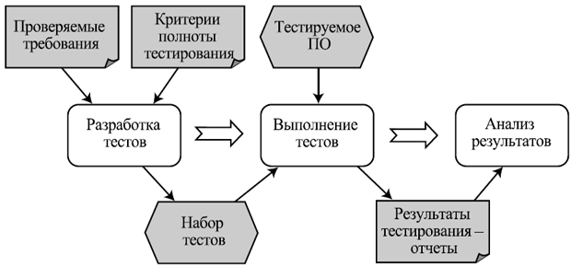
Подобный процесс проходит от версии к версии, и через какое-то время результаты тестирования сойдутся, с прописанными в плане тестирования критериями окончания тестирования. На этом основная работа, связанная с непосредственно с тестированием будет окончена.

Slide 6
Вечный круг тестирования.
Найти несоответствия
На этом этапе мы открываем сайт или мобильное приложение(т.е. тестируемый продукт) и начинаем сравнивать с тем что мы ожидаем от продукта, после того как прочли техническую документацию и поняли логику. Вы замечаете эти несоответствия(дефекты)
Донести информацию.
Далее оформляете баги и доносите их разработчикам, соответственно через багтрекинговую систему
Понять логику
Когда мы получаем новый продукт, первая наша цель это понять логику продукта (для чего этот сайт или для чего это приложение) и разобраться в логике, во всех функциях, почему эти функции работают так, а не иначе.
Перепроверить.
Разработчик дефекты исправляет и перенаправляет тестировщикам. После чего мы их перепроверяем.

Slide 7
Далее может показаться, что цикл на этом и закончился. Мы перепроверили баги и всё хорошо. На самом деле редко, когда проекты заканчиваются на одной итерации, когда что-то было разработано, протестировано и выпущено. Чаще всего продукт продолжает развиваться, т.е. пока мы тестируем и перепроверяем багги, в это время уже идёт разработка новых функций этого же продукта. И в итоге нам снова нужно понять логику, найти несоответствия, донести информацию и перепроверить.
И так мы в принципе ходим по кругу, который называется «Вечный круг тестирования».
Даже если один проект закончился, то следующий будет по такому же принципу. А в центре, у нас как у тестировщиков, должно быть стремление к совершенству. Это имеется ввиду совершенство Вас как профессионала тестировщика. Даже если нам кажется, что несоответствий в программе больше нет, мы должны всегда помнить что все багги найти невозможно, и они всегда и всё равно есть.

Slide 8
Вы должны думать: «Сейчас ещё раз посмотрю на те функции, которые уже проверял, скорее всего, найду какие-то несоответствия.»
Или Вы можете поговорить с разработчиками, может, узнаете о новых функциональностях.
Возможно, после такого разговора на ум придут новые тестовые сценарии. Всё это стимулирует
Вас в совершенствовании как тестировщиков профессионалов и достижения более высокой квалификации

Slide 9
Тестовые артефакты
В соответствие с процессами или методологиями разработки ПО, во время проведения тестирования создается и используется определенное количество тестовых артефактов (документов). Наиболее распространенными тестовыми артефактами являются:
Спецификация программного обеспечения (Software Specification) - законченное описание поведения программы, которую требуется разработать.
План тестирования (Test Plan) - это документ, описывающий весь объем работ по тестированию, начиная с описания объекта, стратегии, расписания, критериев начала и окончания тестирования, до необходимого в процессе работы оборудования, специальных знаний, а также оценки рисков с вариантами их разрешения.
Тестовый случай (Test Case) - это артефакт, описывающий совокупность шагов, конкретных условий и параметров, необходимых для проверки реализации тестируемой функции или её части. Другими словами – это сценарий, по которому мы будем, что-либо тестировать.

Slide 10
Тестовые артефакты
Тестовый набор (Test suite) - это набор тест кейсов объединённых по какой-либо роли или функциональности.
Баг Репорты (Bug Reports) - это документы, описывающие ситуацию или последовательность действий, приведшую к некорректной работе объекта тестирования, с указанием причин и ожидаемого результата.
Чек лист (контрольный список) - список параметров, который необходимо проверить

Slide 11
Чек- лист
Чек лист является важным инструментом для тестирования веб-приложений и программных продуктов.
Чек лист - это документ, который описывает, какие функции должны быть проверены. Чеклисты тестирования могут иметь совершенно разные уровни детализации.
Чек лист тестирования состоит из двух основных частей:
- перечень функций конкретного продукта, выполнение которых должно быть проверено;
- список возможных ошибок, которые могут существовать в различных проектах.

Slide 12
Чек лист тестирования программного обеспечения используется для разделения задач по уровню квалификации, а также для поддержки отчетности и результатов тестирования.
Чек лист тестирования должен включать следующие пункты:
- подробный перечень проверок;
- статус проверки;
- результаты тестирования.

Slide 13
Чек лист создается на основе «Спецификации требований программного обеспечения».
Определяя набор необходимых тестов, следует руководствоваться тремя основными правилами:
1. Чек лист должен охватывать весь функционал разрабатываемого продукта. Ни одно заявленное в спецификации требование не должно остаться без внимания.
2. Число тестов нужно минимизировать. Чем больше требований проверяется одним тестом – тем лучше.
3. Набор тестов должен не повторять требования, а проверять их.
Чек лист - список шагов или перечень функциональности который позволяет тестировщику убедиться в корректной работе приложения.
Чек лист не требует от нас детализации вводимых значений, и вообще детализации. В какой-то мере, чек лист может считаться идеями для тест кейсов, его заголовками.
Обычно чек лист представляет собой таблицу из двух колонок:
Проверяемый фактор / Есть он у системы или нет
Например, мы хотим создать чек лист для чайника
В устройство можно влить воду ? да/нет
Из устройства можно вылить воду? да/нет
Если устройство , наполненное водой, включить , вода будет греться (устройство включено в сеть) ? да/нет и т.д.

Slide 14
Техники тест дизайна.
Тест дизайн – это этап процесса тестирования ПО, на котором проектируются и создаются тестовые случаи (тест кейсы), в соответствии с определёнными ранее критериями качества и целями тестирования.
Попросту говоря, задача тестов сводится к тому, чтобы используя различные стратегии и техники тест дизайна, создать набор тестовых случаев, обеспечивающий оптимальную проверку тестируемого приложения и уменьшить количество проверок для экономии времени.
Рассмотрим основные из техник тест дизайна:

Slide 15
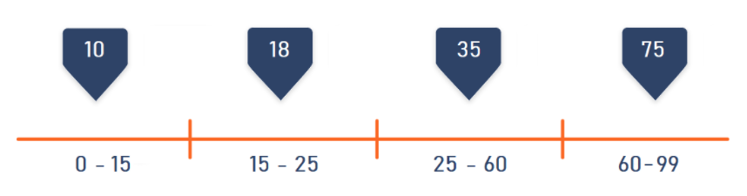
Эквивалентное разделение (Equivalence Partitioning - EP), классы эквивалентности (equivalent classes-EC)
Метод эквивалентного разбиения позволяет минимизировать число тестов, не создавая сценарий для каждого возможного значения, а выбрав только одно значение из целого класса и приняв за аксиому, что для всех значений в данной группе результат будет аналогичным.
Например, мы тестируем функциональность приложения, позволяющего покупать авиа- и железнодорожные билеты онлайн. Стоимость билета будет зависеть от возраста пассажира, так как дети, студенты и пенсионеры относятся ко льготным категориям.
У нас есть четыре возрастных группы: младше 15 лет, от 15 до 25 лет, старше 25 и младше 60 лет и люди старше 60. При этом, в поле для ввода возраста помещается всего два символа, поэтому указать возраст более 99 лет технически невозможно.
QA-специалисту не нужно писать 99 тестов для каждого возраста, хватит пяти: по одному для каждой возрастной группы (скажем, 10, 18, 35 и 75 лет) и один для случая, если возраст человека превышает 99 лет. Да, последний тест на практике невыполним (поскольку в поле возраста невозможно ввести более двух знаков), и все же не следует забывать об этой проверке.

Slide 16
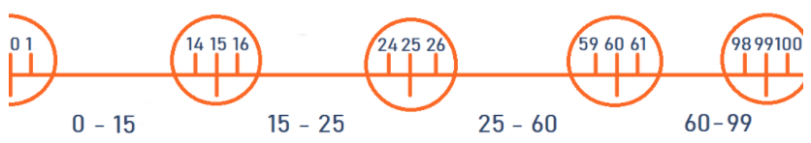
Анализ граничных Значений (Boundary Value Analysis – BVA)
Техника граничных значений основана на предположении, что большинство ошибок может возникнуть на границах эквивалентных классов. Она тесно связана с вышеописанной техникой эквивалентного разбиения, из-за чего часто используется с ней в паре. Тогда для примера из предыдущего пункта границами будут являться значения 0, 15, 25, 60 и 99. Граничными значениями будут 0, 1, 14, 15, 16, 24, 25, 26, 59, 60, 61, 98, 99, 100.
Часто сложности возникают, если возрастные категории указаны «внахлест», например, 0-12, 12-25 лет и т.д.

Slide 17
Причина/ Следствие (Cause/Effect - CE).
Простая проверка базовых действий и их результата. Например, если нажать крестик в правом верхнем углу окна (причина), оно закроется (следствие), и т.д. Этот метод позволяет проверить все возможности системы, а также обнаружить баги и улучшить техническую документацию продукта..
Примерный алгоритм использования техники:
1. Выделяем причины и следствия в спецификациях.
2. Связываем причины и следствия.
3. Учитываем «невозможные» сочетания причин и следствий.
4. Составляем «таблицу решений», где в каждом столбце указана комбинация входов и выходов, т.е. каждый столбец – это готовый тестовый сценарий.
5. Расставляем приоритеты.
Эта техника помогает:
Определить минимальное количество тестов для нахождения максимума ошибок.
Выяснить все причины и следствия – таким образом, мы убедимся, что на любые манипуляции с системой у системы будет ответ.
Найти возможные недочеты в логике описания приложения (что, в свою очередь, поможет улучшить документацию).

Slide 18
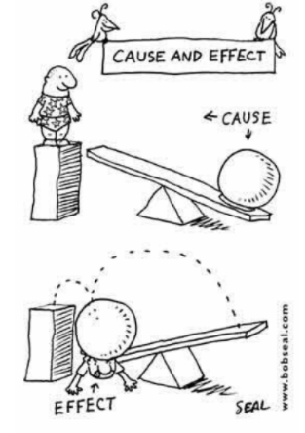
Причина/ Следствие (Cause/Effect - CE).
Например, QA-специалист тестирует приложение типа “записная книжка”. После ввода всех данных нового контакта и нажатия кнопки Создать (причина) приложение должно автоматически создать карточку с номером телефона, фотографией и ФИО человека (следствие). Тесты покажут, можно ли оставлять одно или несколько полей пустыми, распознает ли система кириллицу, латиницу или оба алфавита, а также другие параметры.

Slide 19
Причина/ Следствие (Cause/Effect - CE).
Это ввод комбинаций условий (причин), для получения ответа от системы (следствие).
Еще один пример:
вы проверяете возможность добавлять клиента, используя определенную экранную форму.
Для этого вам необходимо будет ввести несколько полей, таких как "Имя", "Адрес", "Номер Телефона" а затем, нажать кнопку "Добавить" - эта "Причина". После нажатия кнопки "Добавить", система добавляет клиента в базу данных и показывает его номер на экране - это "Следствие".

Slide 20
Предугадывание ошибки (Error Guessing - EG)
Используя свои знания о системе, QA-специалист может «предугадать», при каких входных условиях есть риск ошибок. Для этого важно иметь опыт, хорошо знать продукт и уметь выстроить коммуникации с коллегами.
Например, в спецификации указано, что поле должно принимать код из четырех цифр.
В числе возможных тестов:
Что произойдет, если не ввести код?
Что произойдет, если не ввести спецсимволы?
Что произойдет, если ввести не цифры, а другие символы?
Что произойдет, если ввести не четыре цифры, а другое количество?

Slide 21
Предугадывание ошибки (Error Guessing - EG)
Преимущества:
1. Эта проверка эффективна в качестве дополнения к другим техникам.
2. Выявляет тестовые случаи, которые “никогда не должны случиться”.
Недостатки:
1. Техника в значительной степени основана на интуиции.
2. Необходим опыт в тестировании подобных систем.
3. Малое покрытие тестами.

Slide 22
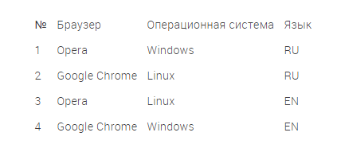
Попарное тестирование (Pairwise testing).
Суть этого метода, также известного как pairwise testing, в том, что каждое значение каждого проверяемого параметра должно быть протестировано на взаимодействие с каждым значением всех остальных параметров. После составления такой матрицы мы убираем тесты, которые дублируют друг друга, оставляя максимальное покрытие при минимальном необходимом наборе сценариев.
Попарное тестирование позволяет обнаружить максимум ошибок без избыточных проверок.
Pairwise testing:
пример
Для Parwise достаточно, чтобы каждое значение всех параметров хотя бы единожды сочеталось с другими значениями остальных параметров. Таким образом, матрицу можно значительно сократить. Например:

Slide 23
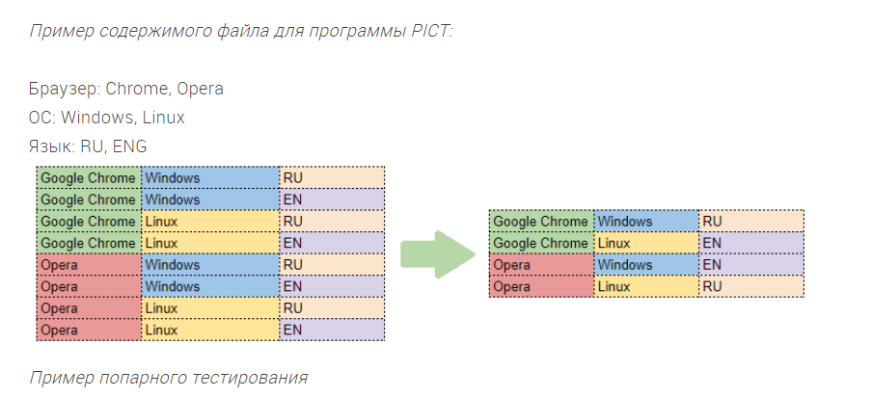
Попарное тестирование (Pairwise testing).
При составлении матрицы принятия решений для двух браузеров, двух ОС и двух языков было бы нужно 8 сценариев. При попарном тестировании достаточно четырех.
Все это можно просчитать и вручную, но не обязательно – гораздо удобнее автоматизировать процесс. Для этого существует программа попарного независимого комбинированного тестирования – Pairwise Independent Combinatorial Testing (PICT). Для проведения тестирования специалист создает текстовый файл с перечислением и их возможных значений, а затем запускает PICT через cmd – командную строку. Скомбинированные тесты отображаются в виде таблицы в самой консоли. Также результаты по желанию можно выгрузить в файл Excel.

Slide 24
Таблица принятия решений
Другое название метода – матрица принятия решений. Эта техника подходит для более сложных систем, например – двухфакторной аутентификации. Предположим, чтобы войти в систему, пользователю нужно ввести сначала логин и пароль, а затем еще подтвердить свою личность присланным в смс кодом.
Какие возможны сценарии:
1. Правильный логин и правильный пароль.
2. Правильный логин, неправильный пароль.
3. Неправильный логин, правильный пароль.
4. Неправильный логин, неправильный пароль.
Первый из этих сценариев сопровождается либо правильным, либо неправильным вводом смс-кода, итого у нас получается 5 тестов. При этом только один из сценариев приведет к положительному результату (пользователь успешно авторизуется), а остальные закончатся неудачей.

Slide 25
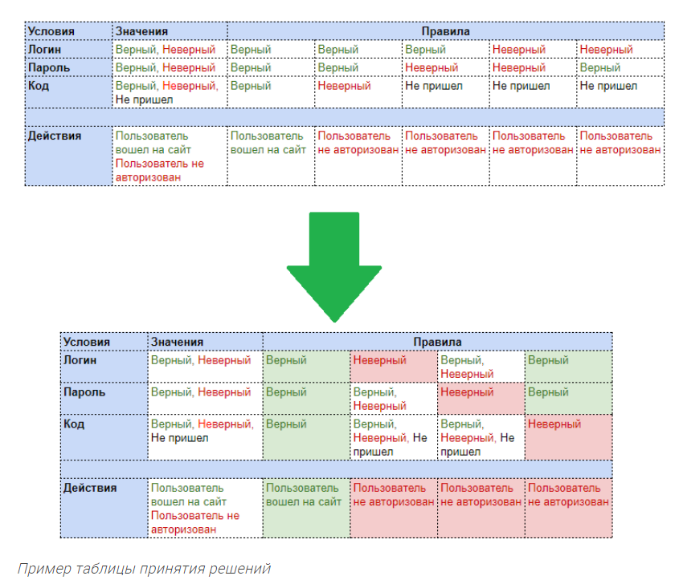
Таблица принятия решений
Однако, может быть так, что система выдает разные сообщения в зависимости от того, на каком этапе была допущена ошибка, скажем: invalid login, invalid password. Соответственно, групп потребуется больше, а таблица станет обширнее.
Этот метод хорош тем, что он показывает сразу все возможные сценарии в форме, понятной даже неспециалисту.

Slide 26
Исчерпывающее тестирование (Exhaustive Testing - ET).
Используется крайне редких случаях.
В пределах этой техники вы должны проверить все возможные комбинации входных значений, и в результате, это должно найти все проблемы.
На практике применение этого метода не представляется возможным, из-за огромного количества входных значений.

